Slide 1
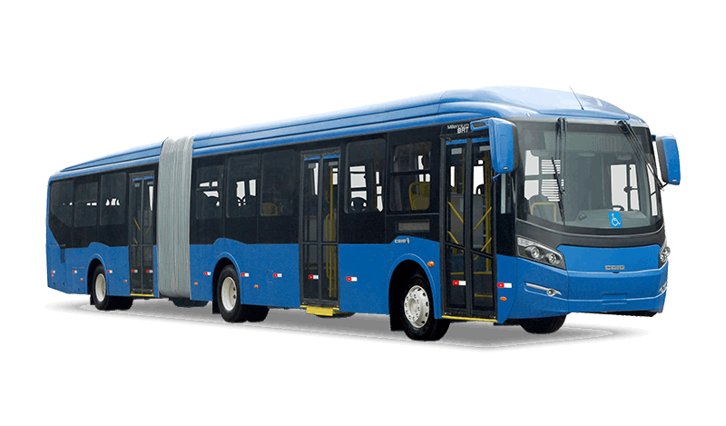

II SEMINÁRIO TARIFA ZERO NO DF
Cenário Nacional e Avaliação do 1º Ano do Vai de Graça/DF
SUBCOMISSÃO SOBRE TARIFA ZERO
COMISSÃO DE TRANSPORTE E MOBILIDADE URBANA - CTMU
Notes:
slidesppt.net

Slide 2













EVOLUÇÃO DA TARIFA ZERO INTEGRAL NO BRASIL
Grande Expansão
Mobilização
Direito Social
Tarifa Zero Integral segue em grande expansão por todo o território nacional.
Consolidação do Movimento Passe Livre (MPL) em Florianópolis e Vitória.
Aprovação da EC 90: Transporte é incluído no Art. 6º da Constituição Federal.
08 CIDADES COM TARIFA ZERO
22 CIDADES COM TARIFA ZERO
148 CIDADES COM TARIFA ZERO
Pioneirismo
Inflexão Nacional
Avanço Institucional
Luiza Erundina propõe gratuidade em São Paulo/SP. Conchas/SP torna-se a primeira a implantar (1992).
As Jornadas de Junho impulsionam o debate sobre o acesso universal à mobilidade.
PEC 25/2023 (Sistema Único de Mobilidade) e criação da Subcomissão Tarifa Zeno na CLDF.
17 CIDADES COM TARIFA ZERO
102 CIDADES COM TARIFA ZERO

Slide 3


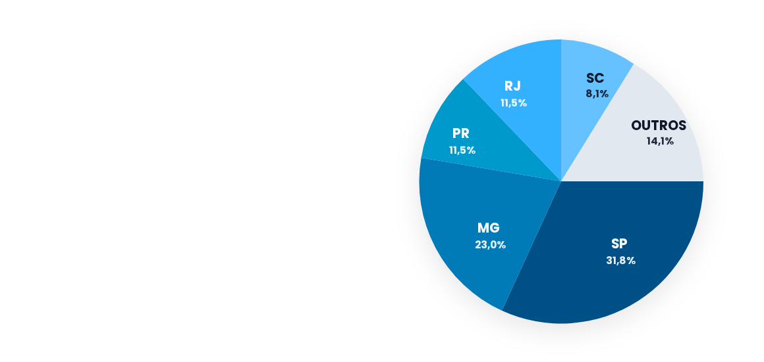
TARIFA ZERO POR ESTADO
UF | Cidades | Percentual (%)
SP | 47 | 31,8%
MG | 34 | 23,0%
PR | 17 | 11,5%
RJ | 17 | 11,5%
SC | 12 | 8,1%
GO | 5 | 3,4%
RS | 5 | 3,4%
CE | 3 | 2,0%
MS | 2 | 1,4%
RO | 2 | 1,4%
BA | 1 | 0,7%
ES | 1 | 0,7%
MT | 1 | 0,7%
PI | 1 | 0,7%
TOTAL | 148 | 100%

Slide 4



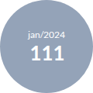






TARIFA ZERO: DISTRIBUIÇÃO E EXPANSÃO
EXPANSÃO DO PROGRAMA
DISTRIBUIÇÃO POR FAIXA POPULACIONAL
> 200 mil
100 - 200 mil
50 - 100 mil
mai/2026
148
20 - 50 mil
10 - 20 mil
33%
< 10 mil
Aumento no número
de cidades beneficiadas
Nota: O total da população abrangida no país inclui Terezina/PI (com 902.644 hab), que aplica Tarifa Zero em todo o sistema de Metrô/VLT da cidade.

Slide 5

MUNICÍPIOS COM POPULAÇÃO SUPERIOR A 100 MIL HABITANTES COM TARIFA ZERO
Cidade / UF | População (2024) | Início | Cidade / UF | População (2024) | Início
Caucaia - CE | 375.730 | 2021 | Paranaguá - PR | 149.819 | 2022
Canoas - RS | 359.554 | 2024 | Balneário Camboriú - SC | 148.758 | 2023
Itaboraí - RJ | 240.040 | 2023 | Sorriso - MT | 120.561 | 2025
Luziânia - GO | 218.872 | 2025 | Formosa - GO | 120.478 | 2023
Maricá - RJ | 211.986 | 2014 | Vilhena - RO | 108.528 | 2021
Ibirité - MG | 178.713 | 2023 | Ituiutaba - MG | 106.397 | 2023
S. Caetano do Sul - SP | 172.109 | 2023 | Assis - SP | 104.642 | 2023
Itapetininga - SP | 163.774 | 2023 | Japeri - RJ | 102.149 | 2025

Slide 6

ALGUMAS FONTES COGITADAS PARA CUSTEAR A TARIFA ZERO
Taxa para empresas patronais
Taxa para empresas de aplicativo de transporte
Fixação de taxa a ser cobrada de empresas com
10 ou mais funcionários
Contribuição de melhoria
IPTU progressivo no tempo
Valorização imobiliária decorrente de obras públicas.
Municipalização da CIDE
Exploração de estacionamento público
Mediante Projeto de Emenda Constitucional.
Estacionamento rotativo, zona verde.

Slide 7

APLICAÇÃO DE TARIFA ZERO PARCIAL
Cidade | Habitantes | Escopo do Programa
São Paulo | 11,4 milhões | Domingos, feriados de Natal, Ano Novo e aniversário da cidade.
Brasília | 2,8 milhões | Domingos e feriados.
Belo Horizonte | 2,3 milhões | Linhas que atendem vilas e comunidades periféricas.
Maceió | 958 mil | Domingos.
Teresina | 866 mil | No Sistema de Metrô/VLT.
Florianópolis | 537 mil | Último domingo de cada mês.
Palmas | 303 mil | Domingos e feriados.
Além de Brasília, diversas grandes cidades experimentam o programa de Tarifa Zero de forma parcial.

Slide 8








PRINCIPAIS ASPECTOS ABORDADOS PELO ESTUDO DA SUBCOMISSÃO DA CTMU EM RELAÇÃO ÀS CIDADES COM TARIFA ZERO
Gestão e regulação
Operação e infraestrutura
• Órgão gestor do STPC
• Modelo de execução dos serviços
• Legislação instituidora
• Dimensionamento e idade da frota
• Características da contratação
• Km percorrida e frequência
• Formas de remuneração (por km rodado, tarifa, veículo, etc.)
• Rede de linhas e viagens
• Instituição de Fundo de Transporte Coletivo
Análise de custo e financiamento
Métricas de desempenho
• Custo mensal e anual do programa
• Tempo de implantação do modelo
• Fontes de recursos para custeio
• Quantidade de embarques (demanda)
• Custo unitário (Km, veículo, combustível, etc.)
• Índices de qualidade estabelecidos
• Relação custo TP vs. Orçamento do município
Documentos decorrentes do estudo estão disponíveis no site da CTMU: https://www.cl.df.gov.br/ctmu

Slide 9

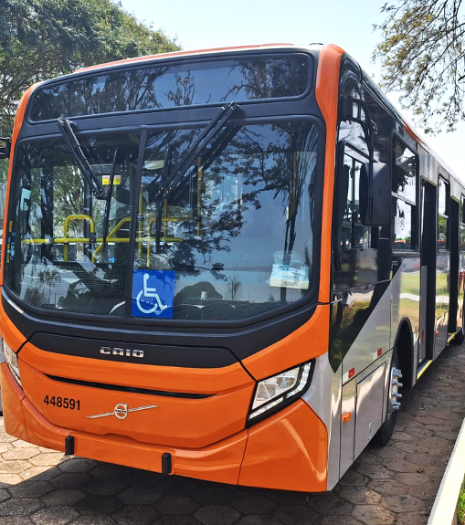
Avaliação do 1º Ano: Vai de Graça

Slide 10
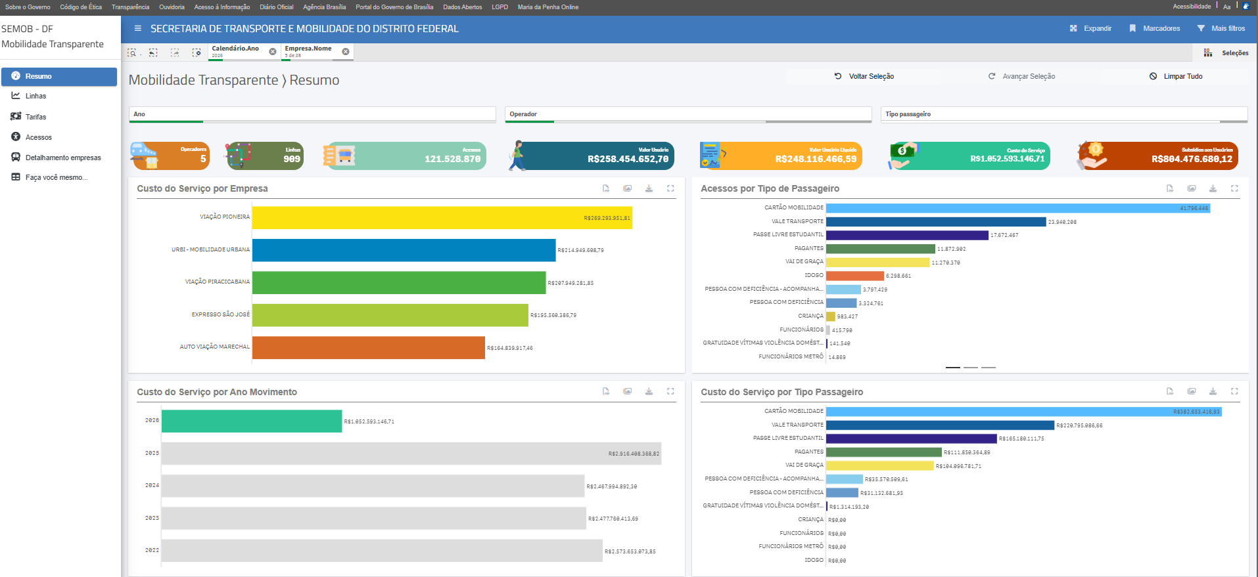
FONTE DOS DADOS
A avaliação foi baseada nos dados do painel Mobilidade Transparente implementado pela SEMOB em decorrência da Lei nº 7.836/2024 de autoria do Deputado Max Maciel presidente da CTMU.
https://mobilidadetransparente.semob.df.gov.br/extensions/mobilidadetransparente/mobilidadetransparente.html

Slide 11

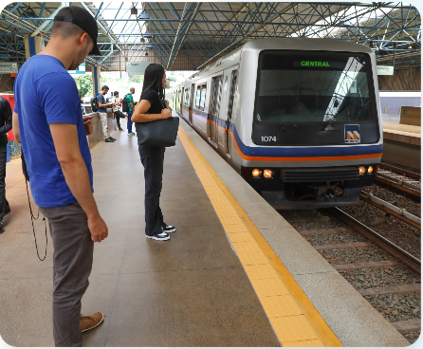
CONTEXTO E ABRANGÊNCIA
O programa estabelece a isenção de tarifa aos domingos, feriados e em outras datas específicas.
Início: 1º de Março de 2025
Sistema Rodoviário: Linhas Urbanas (STPC) e Rurais (STPCR)
Sistema Metroviário
Norma instituidora: Decreto nº 46.924/2025

Slide 12





DIAS CONTEMPLADOS
(01/03/25 a 28/02/26)
52 Domingos
07 Feriados
23 Dias específicos
Cobertura integral de todos os domingos do ciclo anual.
Datas nacionais e locais, incluindo Tiradentes, Dia do Trabalhador e Consciência Negra.
Extensão para eventos como Carnaval, Aniversário de Brasília e festividades de fim de ano.
Total: 82 dias de benefício:
12 em meio período: Festividades Nossa Sra. Aparecida (18h às 24h) e Evento Nosso Natal (18h às 23h);
e 70 em período integral.

Slide 13

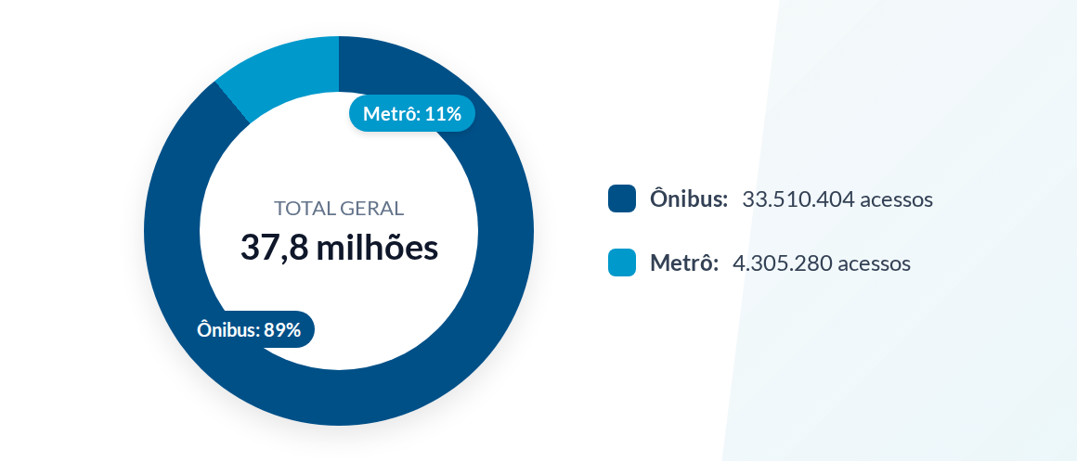
PASSAGEIROS TRANSPORTADOS

Slide 14




IMPACTO AOS DOMINGOS
70%
Comparativo da média de usuários transportados aos domingos:
Média sem o benefício
Aumento de Demanda
Média com Vai de Graça
Média Geral: ônibus + metrô

Slide 15
DESTAQUES EM FERIADOS
Comparativo de acessos entre feriados com e sem o benefício Vai de Graça no sistema rodoviário.
Tiradentes / Aniv. Brasília
Ano Novo
Proclamação República
Natal
Média geral de acréscimo nos feriados: 73%

Slide 16
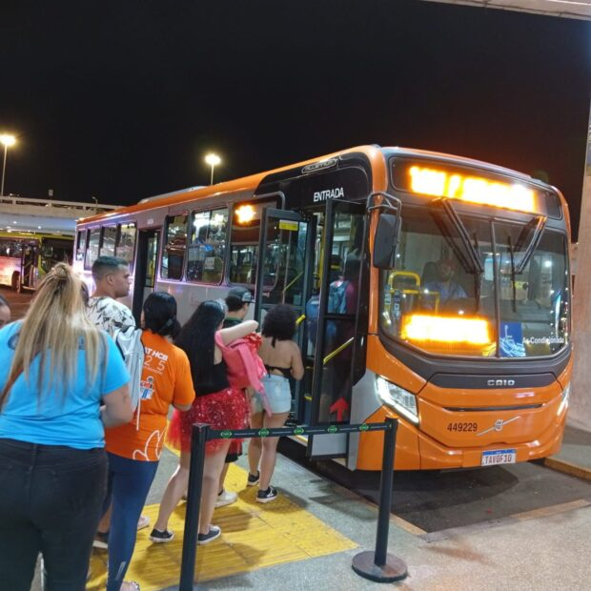



CARNAVAL
Aumento da demanda* nos períodos carnavalescos.
*Ônibus + Metrô

Slide 17
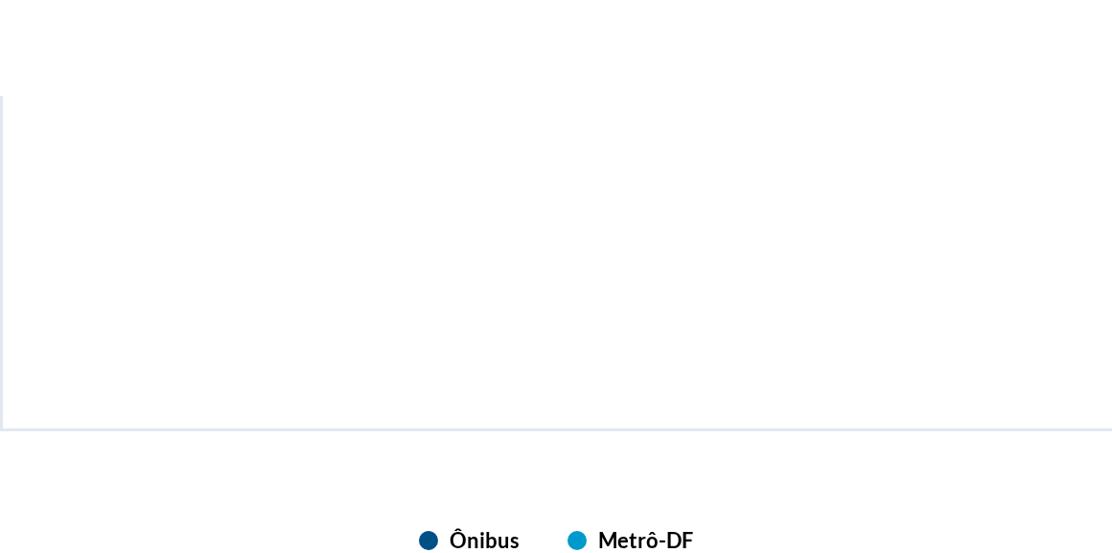
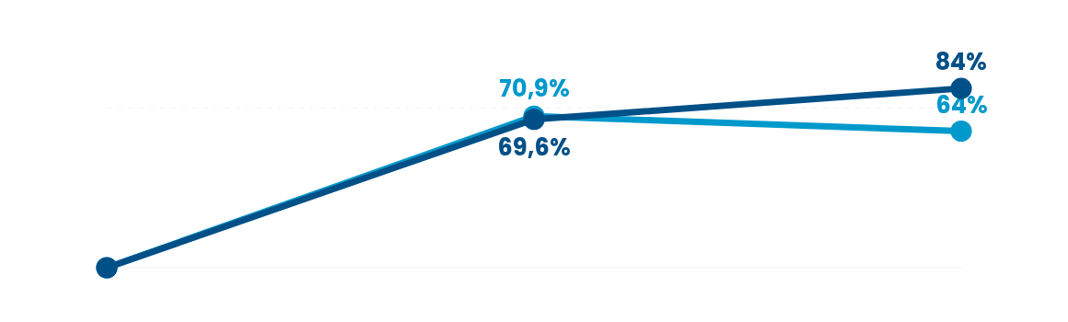
EVOLUÇÃO DE DEMANDA POR MODAL
E TRAJETÓRIA NO INÍCIO DO 2º ANO (MAR/26 A MAIO/26)
Fev/2025 (base)
Mar/2026
Mai/2026

Slide 18

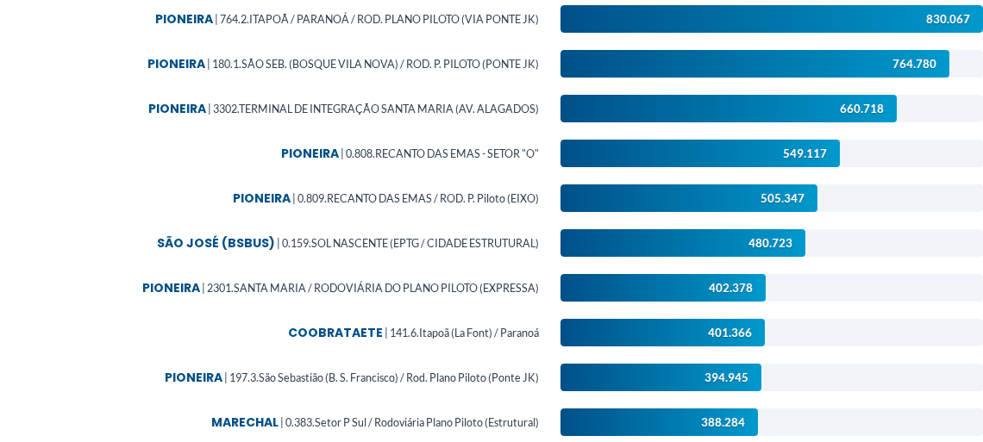
RANKING 20 LINHAS MAIS UTILIZADAS (1-10)
As 20 linhas mais utilizadas (2% de 951) concentraram 21% da demanda, enquanto 760 linhas menos utilizadas (80% das 951) atenderam o mesmo percentual de passageiros (21%) do STPC com o Vai de Graça, no período de 01/03/2025 a 10/05/2026.

Slide 19
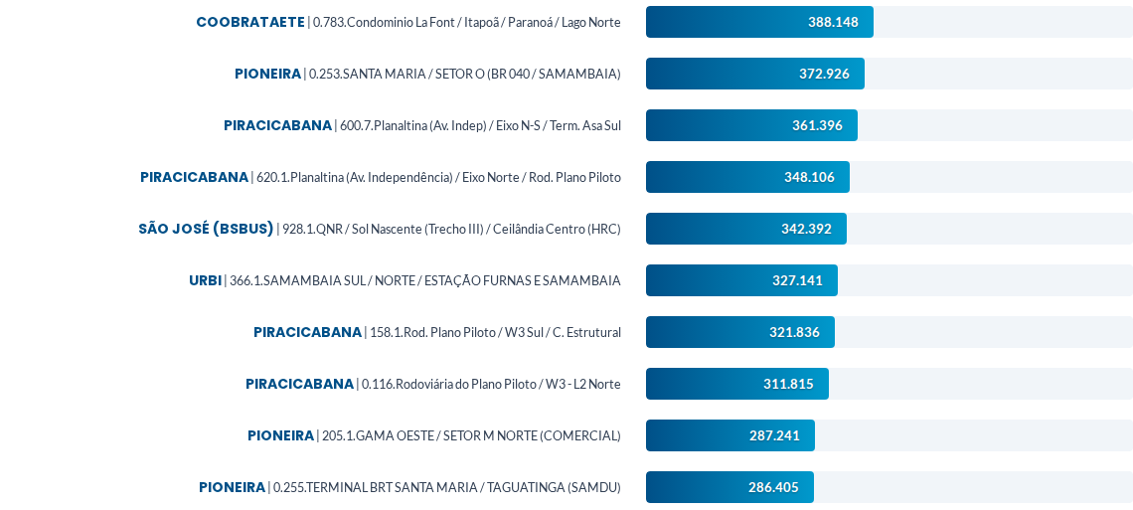
RANKING 20 LINHAS MAIS UTILIZADAS (11-20)

Slide 20
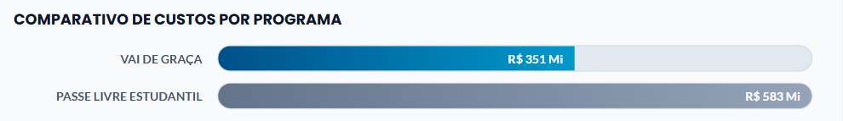
INVESTIMENTO
R$ 351 milhões
Modal de Transporte | Investimento 1º Ano | % Participação | Custo por Acesso
Ônibus | R$ 302.081.125,88 | 86% | R$ 9,01
Metrô | R$ 49.123.244,80* | 14% | R$ 11,41
TOTAL | R$ 351.204.370,68** | 100% | R$ 9,28 (Médio)
*Dados do metrô baseados no Relatório de Administração do Metrô-DF 2025 (Custo p/ passageiro: R$ 11,41).
**Representou 11% de todo o custo do sistema (R$ 3.167.990.505,78) para o período sob análise (01/03/25 a 28/02/26).
Vai de Graça custou 40% menos que PLE

Slide 21
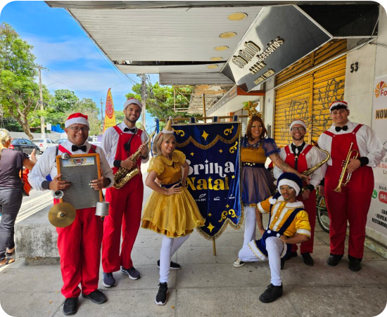

IMPACTO SOCIOECONÔMICO
Pesquisa Instituto Fecomércio-DF (entre 1/05 a 10/08/2025)
Varejo: 96% dos lojistas perceberam aumento no fluxo de clientes.
Vendas: Crescimento entre 10% e 27,2% para metade dos empresários entrevistados.
Consumo: 54,4% reinvestem a economia da passagem em alimentação.
Social: Inclusão em atividades de lazer (60%) e cultura.
Análise da Secretaria de Economia sobre ICMS Varejista no DF
(março a junho/2025)
Aumento de 5,4% na quantidade de Notas Fiscais emitidas e de 8,6% no valor médio das transações.

Slide 22


REQUERIMENTOS À SEMOB E SEEC
Para possibilitar monitoramento mais amplo do programa pelo Poder Legislativo é urgente a necessidade de melhoria da transparência pelo Executivo.
1. Pesquisa com Usuários
2. Avaliação Abrangente
3. Divulgação de dados e informações
Necessidade de realização de pesquisa com usuários para entender o perfil socioeconômico, características das viagens e qualidade do serviço.
Solicitação à SEEC de análise sobre impactos orçamentários, tributários e ambientais da política pública.
Ampliação da transparência dos dados e informações sobre a operação, como quilometragem percorrida e detalhamento dos custos.
• Indicação nº 8735/2025 ao Executivo propondo modelo de pesquisa sobre o Vai de Graça; apesar de pedidos reiterados pelos Ofícios nº 725/2025-CTMU e nº 5/2026-CTMU, a SEMOB ainda não realizou a pesquisa.
• Ofício nº 6/2026-CTMU à SEEC solicitando estudo sobre impactos orçamentários, financeiros, econômicos, sociais, tributários e ambientais do programa, com participação social. Houve resposta apenas sobre o ICMS Varejista.
• Ofícios nº 18/2026-CTMU e nº 119/2026-CTMU reiterando os pedidos de esclarecimento sobre a divergência entre os valores apresentados no painel Mobilidade Transparente e os encaminhados pela SEMOB à CLDF ao longo de 2025. Ainda aguardando resposta integral.

Slide 23

SUBSÍDIO VS CUSTO DO SERVIÇO – ANO 2025
Item | Valores (R$)
Custo do Serviço | 3.127.267.859,21
Arrecadação Tarifa Usuário | 837.164.814,55
Subsídio GDF | 2.323.589.637,25
74,3%
Subsídio vs. Custo do Serviço
A arrecadação direta da Tarifa Usuário cobre apenas 25,7% dos custos, o restante é garantido pelo GDF.

Slide 24

Agradecemos a atenção.
Deputado Max Maciel
Subcomissão de Tarifa Zero
Comissão de Transporte e Mobilidade Urbana - CTMU
Câmara Legislativa do Distrito Federal - CLDF

